Slide 1

オフセット・クレジットの
「信頼性」に関する要素
気候変動とエネルギー領域 研究員 ムルン・テムールン
気候変動とエネルギー領域 副ディレクター 高橋健太郎

Slide 2
概要
オフセット・クレジットへの批判（グローバルレベル）
高品質なカーボンクレジットに影響する要素とは？
クレジットの信頼性に関する文献調査の結果
クレジットの信頼性に関する要素のハイライト
まとめ

Slide 3
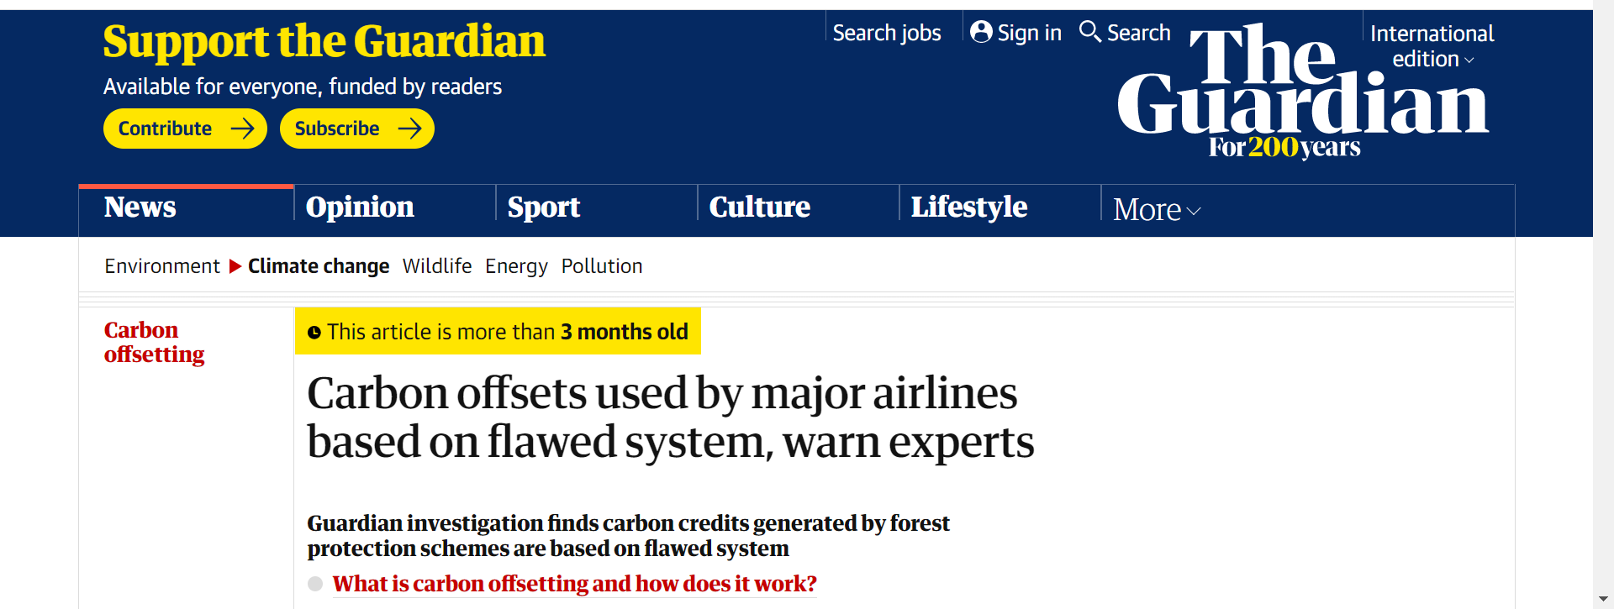
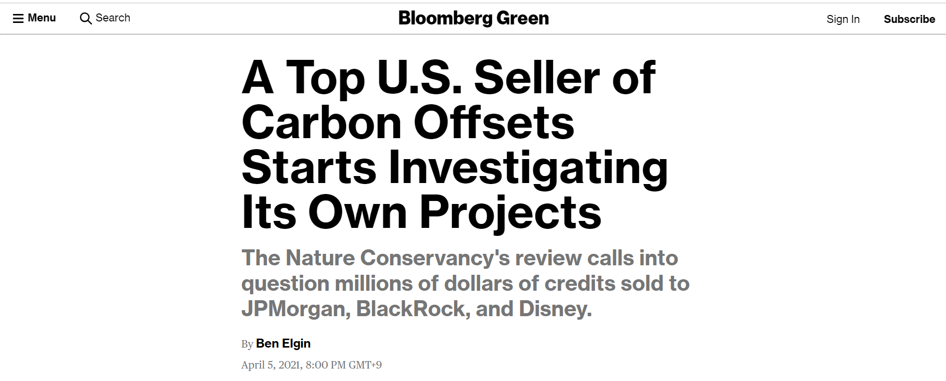
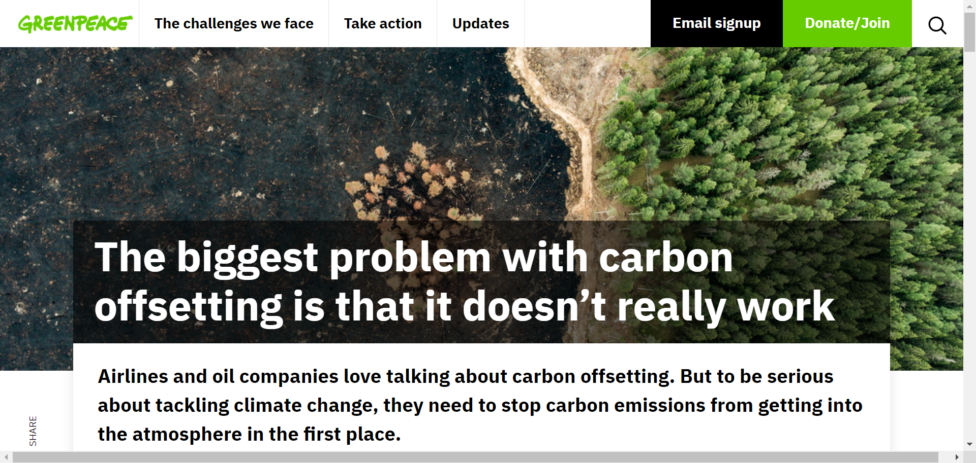
オフセット・クレジットへの批判
グリーンウォッシュ、環境十全性の低さ、パリ協定の1.5℃目標を損なう、ビジネスの気候変動対策を低下させるといった記事が多くなっている。
  森林プロジェクトの方法論は十分ではない
  （英・ガーディアン）
  しっかり保護された森林クレジットを販売することは、
  持続可能性を損なうものである（米国・ブルームバーグ）
  オフセット・クレジットは、実際の気候変動対策の
  代わりに使用される（英・Greenpeace）
  カーボンオフセットは、汚染者が何もしないためのフリーパスとして利用されてきた（UNEP）
UNEP: United Nations Environment Programme（国連環境計画）

Slide 4
高品質なカーボンクレジット (クレジットの信頼性)
高品質なカーボンクレジットに影響を与える要素とは？クレジットの信頼性とは？どのクレジットが信頼できるのか？
温室効果ガス（GHG)の削減は、現実的で、定量的、検証可能なものでなければならない。
CO₂排出削減・除去は、追加的、永続的であるべき。
温室効果ガスの削減は、 環境や社会に悪影響を与えないプロジェクトから得られるべき
EDF、WWF、Oeko institut (目的と基準）（2020年6月） | SEIとGHG管理研究所 （基準）（2019年11月） | WRI（供給側への懸念） (2021年2月)
緩和活動によるGHG排出量の影響を確実に把握することができる | 追加性 | 追加性
排出削減量・除去量の二重計上の回避 | 他の企業が主張していないこと | 測定と不確実性
非永続性への対応 | 永続性 | 永続性
ネット・ゼロ・エミッションへの移行を促進 | 過大評価されていないこと | リーケージ（漏れ）への対応
クレジット制度の運営と制度の強化
環境・社会へのポジティブな影響の強化とネガティブな影響の防止 | 環境や社会に大きな負の影響を与えないこと | 生態系や地域社会へ悪影響を回避
*EDF:環境防衛基金、WWF：世界自然保護基金、SEI：ストックホルム環境研究所、WRI：世界資源研究所

Slide 5
文献調査の結果
EDF、WWF、Oeko Institut、SEI、GHG管理研究所、WRI、国際的な制度（CORSIA）、その他の国際機関等の報告書（WB、SBTi/CDP）、国際的なイニシアティブ（TSVCM、VCMI）によるクレジットの信頼性に関する分析をレビュー
調査の背景：クレジット需要の高まりとともに、低品質なカーボンクレジットに伴うリスク。クレジットのバイヤーにとって、オフセットに使用可能な信頼できるクレジット（高品質なカーボンクレジット）を特定することが重要
信頼性に関わる要素に関する文献調査の結果：
要素 | 説明
1. 追加性 | 品質を判断するための不可欠な基準。追加性をどう評価するか？
2. 方法論におけるベースライン | GHG排出削減量を算定するための方法論として、保守的かつ現実的なベースラインの特定
3. 強固なMRVシステム | バリデーションと検証のための第三者機関の関与
4. 二重計上の回避 | パリ協定第6条のルールに関わる二重発行、二重使用、二重請求の回避（相当調整の適用：Corresponding Adjustment）
5. 永続性 | 自然を活用した解決策（Nature-based Solutions）で貯留された炭素の反転リスク
6. 社会・環境に対するセーフガード | 社会（地域社会、先住民）や環境（自然環境の変化）への悪影響の回避
7. SDGsへの貢献 | SDGsとNbSは、GHG排出削減以上のベネフィットをもたらし、緩和と適応プロジェクトの両方をカバーすることが可能
8. ガバナンスと透明性 | 一般市民の参加や専門家で構成された委員会などが関与する透明性の高いガバナンス
*CORSIA:国際民間航空のためのカーボン・オフセットおよび削減スキーム（Carbon Offsetting and Reduction Scheme for International Aviation）、
WB: 世界銀行、SBTi: Science Based Target Initiative、CDP: カーボン・ディスクロージャー・プロジェクト、TSVCM:自主的炭素市場拡大に関するタスクフォース（Taskforce on Scaling Voluntary Carbon Markets）、VCMI: 自主的炭素市場十全性イニシアティブ（Voluntary Carbon Markets Integrity Initiative）

Slide 6
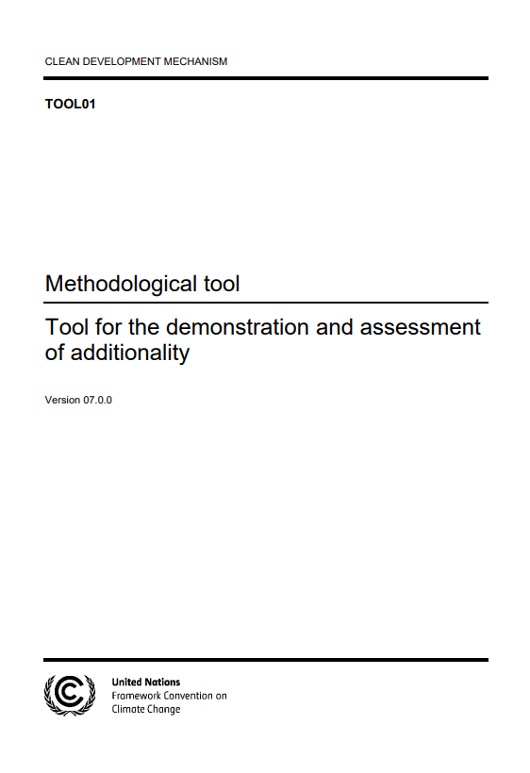

１．追加性
追加性とは？
プロジェクトを実施することで、プロジェクトが実施されなかった場合よりも排出削減量が確保されることを保証する概念。
追加性に関するリスクは？
プロジェクトの追加性が不十分な場合、排出削減量が本当は発生していなかったのではないかと疑われるリスクが生じる。
追加性を確保する方法とは？
障壁分析：プロジェクトが法的に必要とされているかどうかを分析
財務または投資分析：クレジットの収入がない場合に、提案するプロジェクトが経済的に魅力的であるかどうかを分析
普及度分析：プロジェクトが同種の活動とどのように異なるか分析
※CDMでは、一部、小規模/マイクロスケールのプロジェクトは追加性の説明を免除されていた。
CDMにおける追加性実証のためのツール
CDMでは、登録済プロジェクト（n=7,857)のうち
投資分析を活用し、
追加性を証明していたプロジェクトは
6,286件

Slide 7
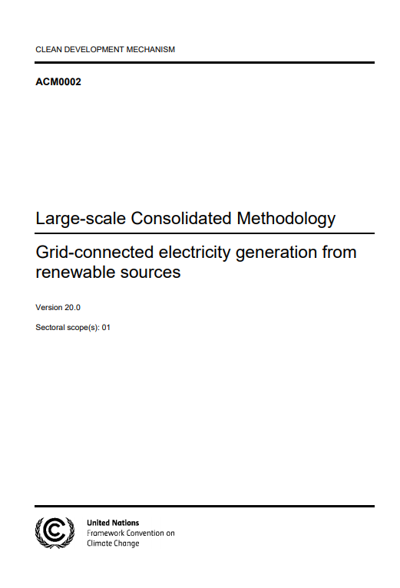
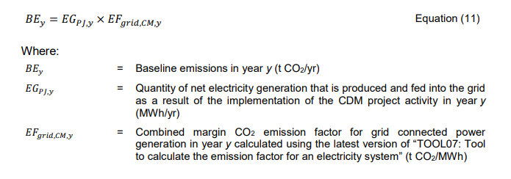



２．ベースラインの設定
ベースラインとは？
提案するプロジェクトがなかった場合に排出されていたであろう温室効果ガス排出量
プロジェクトの排出削減量＝ベースライン排出量-プロジェクトの排出量
ベースラインに関するリスクは？
過剰な温室効果ガス削減量の推定（過剰なクレジットの発行）
リスクをどのように回避するか？
保守的な算定方法であること
ベースラインの見直しを適切に行うこと
（参考資料を参照）
CDMサンプル：ACM0002方法論
（再生可能エネルギープロジェクト用）
方法論承認数 (2021/8/18時点）
219
43
16
十全性が高いベースラインの設定方法は、パリ協定第6条の交渉でも議論されている。特にCDM後継版のメカニズムであるパリ協定第6条4項では、ベースラインについて、複数のアプローチが検討されている。
3

Slide 8
３．永続性
永続性とは？
カーボン・クレジットは、実質的に永続的な排出削減量・除去量を示す必要がある。もし、排出削減量・除去量が大気中に戻ってしまうと、クレジットはその機能を果たさなくなってしまう。
永続性に関するリスクは？
非永続的なリスクは、炭素を貯留するプロジェクト（例：自然災害の影響を受けやすい森林プロジェクト）で発生する
蓄積された炭素がすべて大気中に再放出されてしまう場合は、GHG排出量の削減・除去を示すクレジットとして価値がない
リスクをどのように回避するか？
バッファ口座：個々のプロジェクトで発行されたカーボンクレジットの一部は、保険として機能するバッファ口座に預けられる。

Slide 9
4．二重計上
二重計上とは？
二重発行：同一の排出削減量に対して、カーボンクレジットが複数回発行されること。
二重使用：気候変動目標を達成するために、同じクレジットが2回使用されること。
二重請求：2つの異なる組織が同じ排出削減量を使用して、削減を主張すること。
二重計上に関するリスクは？
クレジット制度やカーボンクレジットの十全性を損なう可能性がある。
パリ協定の下で各国が報告する気候変動目標の達成と二重請求になるリスク（自主的な炭素市場に相当調整（Corresponding Adjustment）を適用するかどうか）
リスクをどのように回避するか？
登録簿（クレジットを管理するシステムのこと）では、シリアル番号（1トンに対して番号を付与）を使用してカーボンクレジットを記録し、透明性を確保する。また、クレジットの取引を追跡することで、1回の排出削減につき、1つのクレジットしか発行されないようにする。
例：クレディット制度におけるCAを考慮した 二重請求の回避：
どの年に、どの国で排出削減が行われたのかを特定する
CAのための承認がホスト国で実施されていることを確認する (EDF、WWF、Oko institut、2020年）（参考資料を参照）

Slide 10
５．ネガティブ及びポジティブな影響
ネガティブとポジティブな影響とは？
  ネガティブな影響：社会および環境に著しい影響を与えないこと
  ポジティブな影響：GHG排出削減量以外のポジティブな影響を生み出すこと。環境的、社会的、経済的な影響が含まれる（SDGs、NbS（自然を活用した解決策））
これに関するリスクは？
  セーフガードや地域のステークホルダーの参加がないプロジェクトが、ポジティブな影響を過度に主張することでグリーンウォッシュと呼ばれるリスク
リスクをどのように回避するか？
  あらゆる影響を特定し、軽減することを保証するために、クレジット制度は環境的および社会的セーフガードの規則を含むべき。
  SDGsへの貢献やNbSによるポジティブな影響など、開発上のメリットを評価するアプローチを構築すべき（例：ゴールドスタンダードでは、少なくとも3つのSDGsに貢献することを評価するためのSDGインパクトツールを開発）（別紙参照）

Slide 11
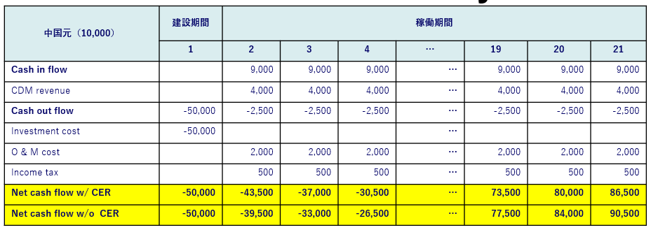




１．追加性の証明方法：CDM投資分析（例）
ベンチマーク分析
11%
クレジット
売却による収益
ベンチマーク
となる基準
事業収益
8%
事業収益
10%
クレジット収益がない
プロジェクトの内部収益率
（IRR）
（CDMがない時）
クレジット収益がある
プロジェクトの内部収益率
（IRR）
（CDMがある時）
CDMにおいて、クレジットの売却収益があってこそ事業が成り立つことを説明し、「提案するCDMプロジェクトは追加的である」と証明していた。 「再エネは今後、追加的？」
登録済みCDMプロジェクトで追加性を証明したプロジェクト数（n=7,857)

Slide 12



２．ベースライン：再生可能エネルギープロジェクト（例）
0.846_{tCO2/MWh}
（ベトナム天然資源環境省 EF公表値）
排出量
ベースライン排出量
（例：石炭・ガスなどの電源構成を考慮）
0.333_{tCO2/MWh}
（ベトナムJCMにおける再エネ方法論のEF公表値）
保守的なベースライン排出量
（JCMではリファレンス排出量と呼んでいます）
（例：天然ガスを中心とした電源構成を考慮）
排出削減量
（クレジット）
プロジェクト排出量
再エネの場合排出量はゼロ
年間100,000Mwhの太陽光発電の場合、排出係数の選択によって、
年間約51,000tCO₂の削減量の差異が生じる（10年間だと510,000tCO₂）
年
将来、脱石炭が加速し、天然ガスや再エネが普及していく中で、プロジェクトがなかった場合、
ベースライン（特に排出係数（Emission Factor：EF）をどう設定するかがポイント

Slide 13

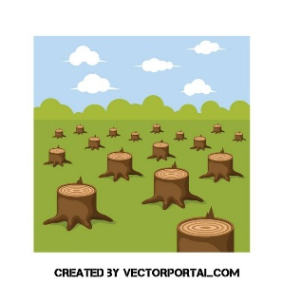
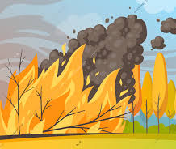
3．永続性：VERRA（例）
Verified Carbon Standard：非永続性リスクツール（Non-Permanence Risk Tool）を用いてプロジェクトの永続性に関するリスクを評価し、バッファ口座に預けるクレジットを決定
非永続性リスクツールでは、リスク要因として、内部リスク、外部リスク、自然リスクの3つのカテゴリーと、また、プロジェクト管理、財務の実行可能性、コミュニティの関与等のサブカテゴリーが示されている。
プロジェクトは、非永続性リスクツールに基づき、非永続性リスク報告書を作成し、検証機関がその評価を行う。
（例）
プロジェクトA:
100バッファ・クレジット
バッファ口座
バッファ・クレジット（150）
補填
プロジェクトB:
250バッファ・クレジット
バッファ・クレジット（150）補填
プロジェクトC:
200バッファ・クレジット
VERRA：2007年に設立された独立した自主的炭素クレジット制度

Slide 14
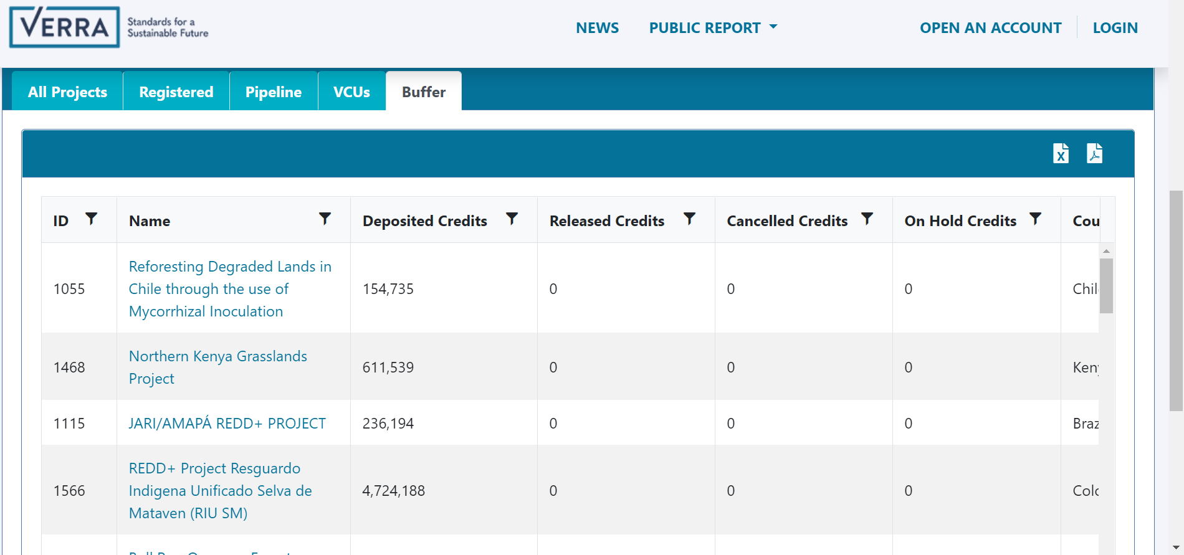
VERRA登録システム：バッファ・クレジット

Slide 15
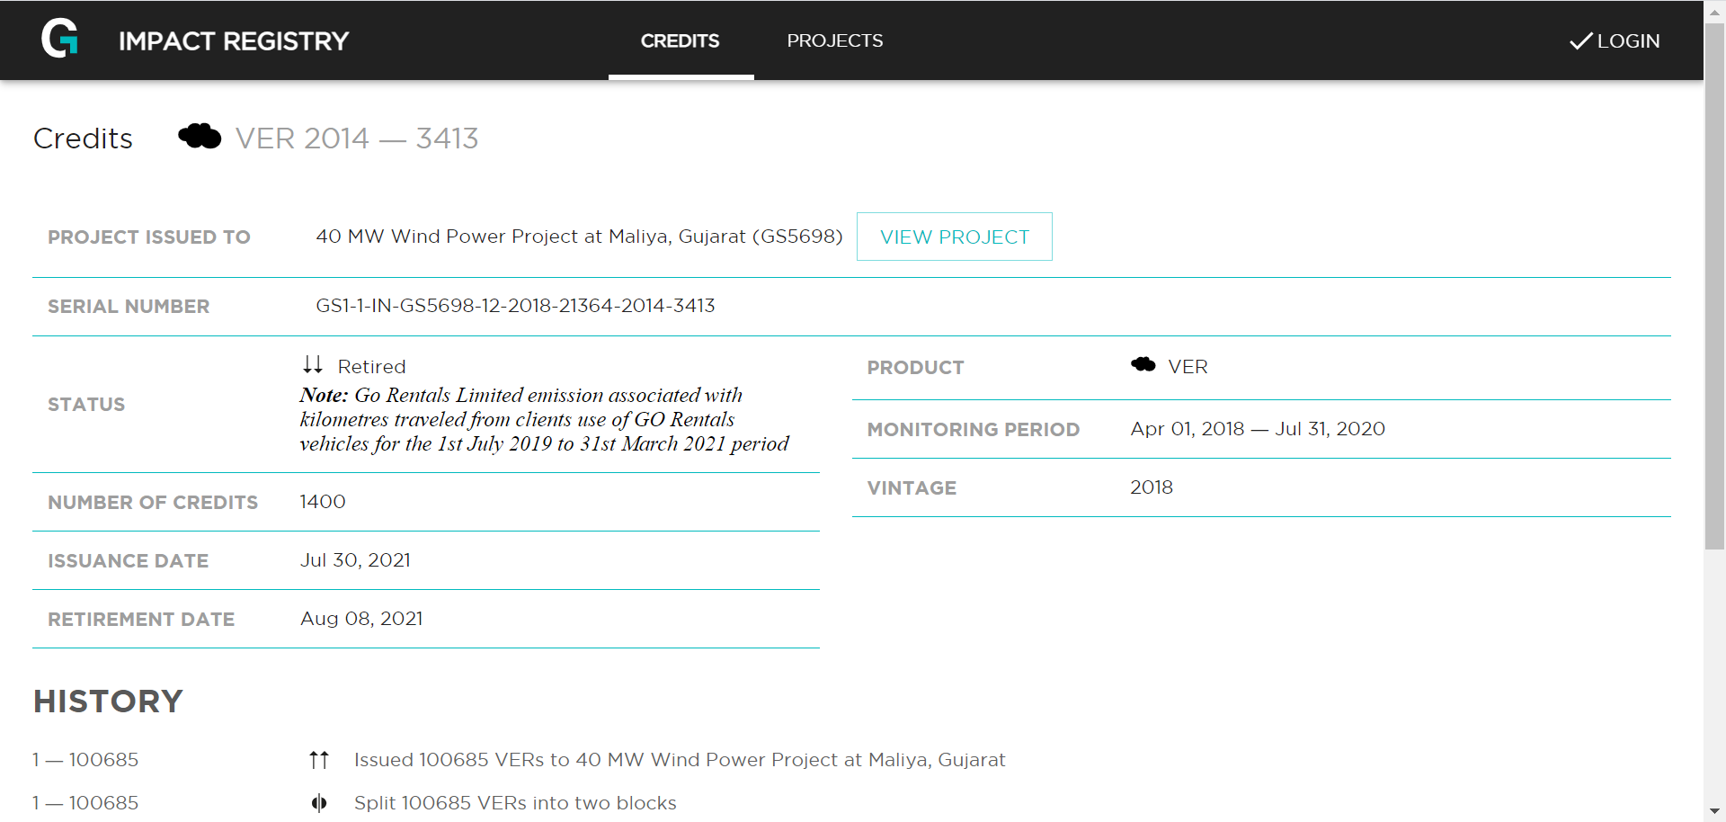
4．二重計上：ゴールドスタンダード・ART（例）
透明性の高い登録簿により、クレジットに関するすべての記録（発行、取消、償却）を一般に公開することが可能。各プロジェクトの関連文書も含まれる 。
シリアル番号：
GS1-1-IN-GS5698-12-2018-21364-2014-3413:
IN | インドネシア（国のコード）
GS5698 | プロジェクトID
12 | プロジェクトID
2018 | クレジットのビンテージ(削減年）
21364 | 発行に関する番号
2014-3413 | クレジットのシリアル番号の範囲
(Gold Standard, Impact Registry)
二重計上を回避するためにARTプログラムにおける相当調整（CA）の適用：
The REDD+ Environmental Excellence Standard (TREES)：
TREESでは、ホスト国と民間企業による緩和目標達成について、クレジットの二重請求を防ぐために、ホスト国が、特定の排出削減量をバイヤー（民間企業）が使用することを承認するレターを発行することを求めている。このレターは、ARTの登録システムで公開される（ART, 2020）。

Slide 16
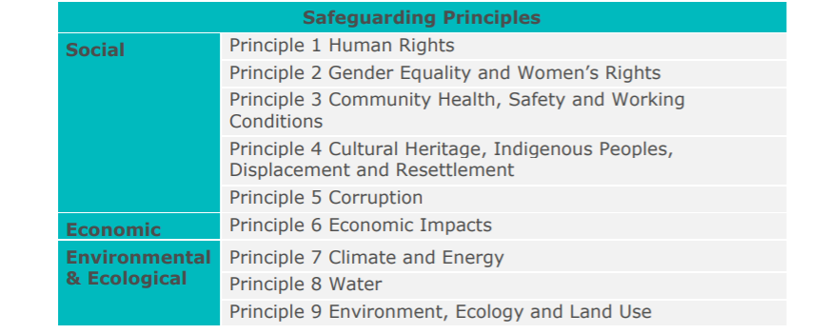
5．ネガティブな影響：ゴールドスタンダード（例）
セーフガードの原則：すべてのプロジェクトは、9つのセーフガード原則に対する評価を行い、要求事項に従ってプロジェクトを実施する。
プロジェクトは、直接的または間接的にジェンダーに関する差別を回避すること。
プロジェクトのライフサイクルにおいて、地域社会の健康と安全への悪影響を回避すること。
プロジェクトは、経済的な影響と地域経済への潜在的なリスクを考慮すること。
プロジェクト参加者は、セーフガード原則で策定された質問に基づいて評価を行い、ステークホルダー・コンサルテーションを実施し、フィードバックとレビューを得る。

Slide 17
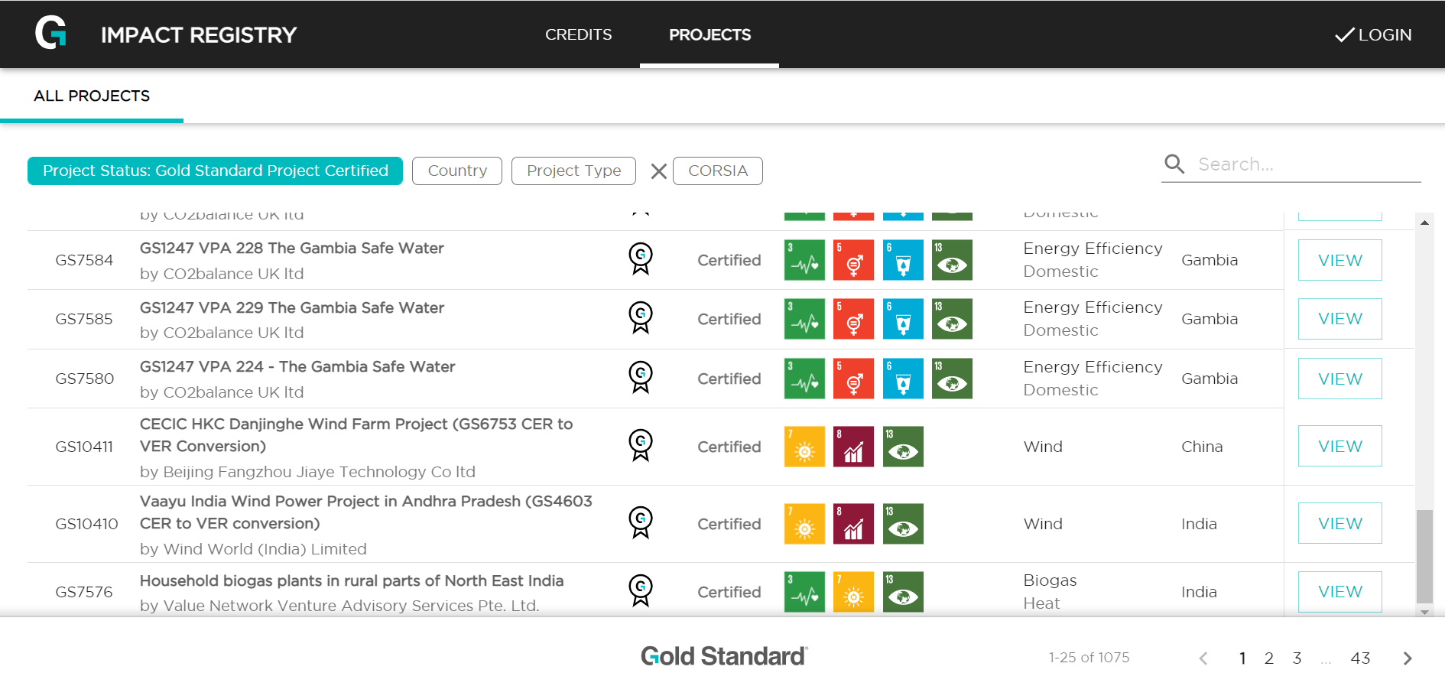
5．ポジティブな影響：ゴールドスタンダード（例）
SDGsへのインパクト：すべてのプロジェクトは、持続可能な開発への明確な直接的貢献と、少なくとも3つのSDGsへのポジティブな貢献を実証しなければならない。また、そのうちの1つはSDG13（気候変動に具体的な対策を）でなければならない。
「ガンビアの安全な水」プロジェクトでは、ボアホール技術を用いて、各家庭への安全な水の供給を支援している。
SDG 3、SDG 5 、SDG 6 、SDG 13
SDG 6：例：ガンビアの国家基準に基づく処理水の品質
モニタリング及び報告を含むプロジェクト文書で、SDGsへの貢献を示すために、プロジェクトは以下のオプションのいずれかを選択することができる。
オプション1：プロジェクト開発者は、国連のSDGsのターゲットと指標を確認し、選択した3つのSDGsに最も関連性の高いターゲットと指標を選択し、プロジェクトがどのようにポジティブな影響を与えるかを示す。
オプション2： SDGsインパクトを実証するためのゴールドスタンダード認定のSDGsツールに従う（SDGインパクトツール）
オプション3：ゴールドスタンダード認定の方法論に従う（SDGsインパクト定量化方法論）

Slide 18
まとめ
カーボンオフセットは、企業の排出削減の野心を損なうものであってはならない。パリ協定1.5℃の目標に沿ったものであるべき。
クレジットのバイヤーは、どのようなクレジットを購入するのか、その信頼性（高品質）を確保するためには、どのような要素が必要なのかを慎重に検討する必要がある。
クレジットの信頼性に関わる要素：追加性、ベースライン、強固なMRVシステム、永続性、二重計上の回避、ネガティブとポジティブな影響、ガバナンスと透明性
自主的炭素市場におけるそれぞれの制度は、パリ協定第6条、ネット・ゼロ、SDGsに関する国際的な議論に合わせて、規則やガイドラインを調整している。
今後、COP26における第6条の交渉、TSVCM、VCMI（SBTiネット・ゼロ・スタンダード）の議論を注視しておく必要がある。

Slide 19
参考文献・ホームページ
ブルームバーグ、2021、https://www.bloomberg.com/news/features/2021-04-05/a-top-u-s-seller-of-carbon-offsets-starts-investigating-its-own-projects
ガーディアン、2021、https://www.theguardian.com/environment/2021/may/04/carbon-offsets-used-by-major-airlines-based-on-flawed-system-warn-experts
Greenpeace, 2020, https://www.greenpeace.org.uk/news/the-biggest-problem-with-carbon-offsetting-is-that-it-doesn’t-really-work/
Greenpeace, 2021 https://www.greenpeace.org.uk/news/airlines-carbon-offsets-solution-climate-change-wrong/
UNEP, 2021 https://www.unep.org/news-and-stories/story/carbon-offsets-are-not-our-get-out-jail-free-card
EDF、WWF、Oko institut, 2020, https://www.worldwildlife.org/publications/what-makes-a-high-quality-carbon-credit
SEIとGHG管理研究所、2019、http://www.offsetguide.org/wp-content/uploads/2020/03/Carbon-Offset-Guide_3122020.pdf
WRI、2021、https://www.wri.org/research/consideration-nature-based-solutions-offsets-corporate-climate-change-mitigation
CORSIA、2019、https://www.icao.int/environmental-protection/CORSIA/Documents/ICAO_Document_09.pdf
VERRA, VCS guidance 4.1, 2021, https://verra.org/vcs-standard-v4-1-will-scale-up-finance-for-climate-mitigation/
WB、2021、https://openknowledge.worldbank.org/handle/10986/35271
TSVCM、2021、https://www.iif.com/Portals/1/Files/TSVCM_Phase_2_Report.pdf
VERRA、Non-Permenance risk tool、2019、https://verra.org/wp-content/uploads/2019/09/AFOLU_Non-Permanence_Risk-Tool_v4.0.pdf
VERRA、Registry system、https://registry.verra.org/app/search/VCS
Gold Standard, Safeguarding principles, 2019、https://globalgoals.goldstandard.org/103-par-safeguarding-principles-requirements/
Gold Standard, SDG impact quantification methodologies, 2018、https://globalgoals.goldstandard.org/400-sdg-impact-quantification/
IGES, 2021, IGES CDM project database、https://www.iges.or.jp/jp/pub/iges-cdm-project-database/en
Gold Standard, Impact registry, https://registry.goldstandard.org/credit-blocks?q=&page=1
ART, 2020, The REDD+ Environmental Excellence Standard, https://www.artredd.org/wp-content/uploads/2020/04/TREES-v1-February-2020-FINAL.pdf

Slide 20

ご清聴ありがとうございました。
気候変動とエネルギー領域 / 研究員
ムルン・テムールン
（murun@iges.or.jp)
気候変動とエネルギー領域 / 副ディレクター
高橋健太郎

